Slide 1
Сучасні методи і прийоми обробки деревини
Трудове навчання 7 клас

Slide 2
Дайте відповіді на запитання
Які ви знаєте види технологічних процесів?
Назвіть переваги і недоліки механізованих знарядь праці над ручними?

Slide 3
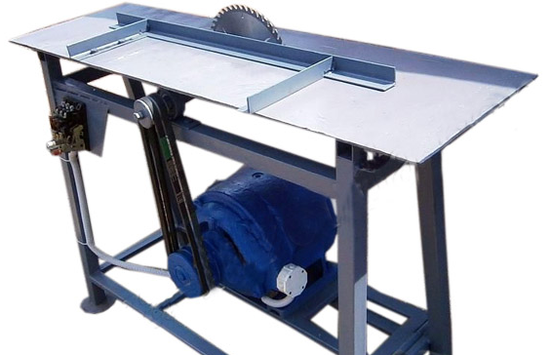
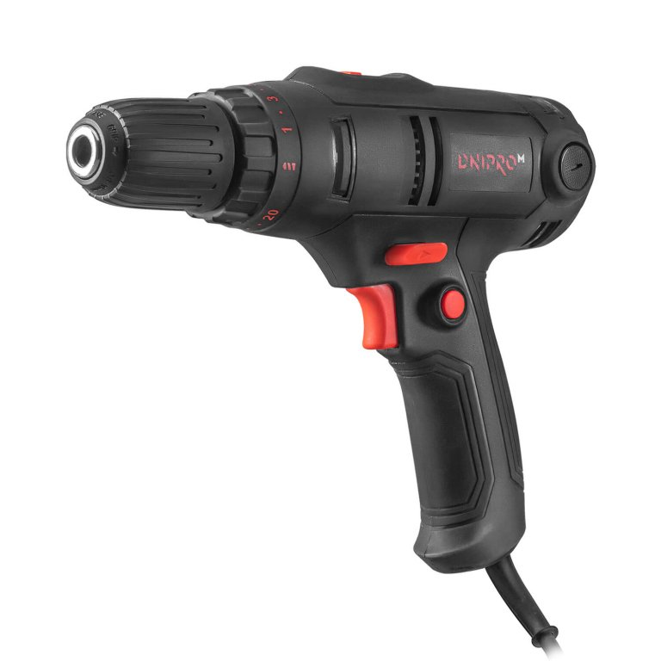
Механізовані знаряддя - це переважно малогабаритні, іноді багатофункціональні стаціонарні чи переносні машини, які виконують усі необхідні види механічної обробки деревини.

Slide 4
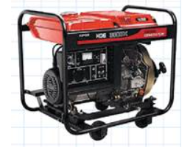
Дизельний генератор перетворює механічну енергію в електричну

Slide 5
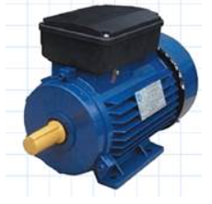
Електродвигун перетворює електричну енергію у механічну

Slide 6
Для обробки деревини широко застосовують електрифіковані інструменти (електричні машини):
дискові електропилки;
електрорубанки;
електродрилі;
електрофрези;
електровикрутки тощо.

Slide 7
Усі електрифіковані інструменти для обробки деревини мають такі основні частини:
1. Корпус, у якому розміщуються основні елементи інструмента.
2. Електродвигун для приведення в рух різального інструмента.
3. Робочий (різальний) інструмент.
4. Механізм передачі для зміни швидкості руху інструмента.
5. Механізм для керування та регулювання інструмента.

Slide 8
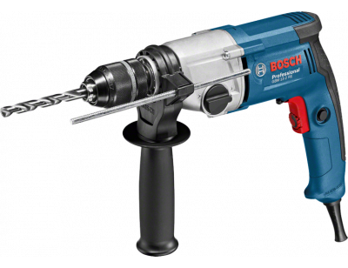
Ручний електричний дриль
Електродриль широко використовується під час обробки деревини - для свердління отворів різного діаметра. Завдяки значно більшій потужності, ніж у ручного коловорота чи дриля, електродриль використовують для свердління отворів не тільки у деревині, а й у багатьох інших матеріалах - металах, пластмасі, пластику тощо.

Slide 9
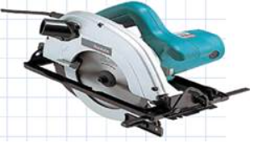
Ручна дискова електропилка
Ручна дискова електропилка (ручна циркулярна пилка) - пилка з робочим органом у вигляді диска з ріжучими зубцями.
Електропилка може бути встановлена на стаціонарний (непереносний) верстат: для цього у неї є рама і кріплення.

Slide 10
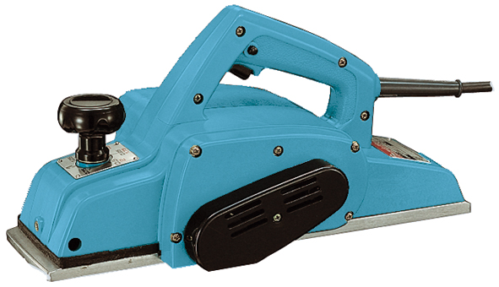
Електрорубанок
Ручний електрорубанок складається з рами (основи), на якій змонтовано електродвигун.
Рубанок має дві рукоятки - передню і задню, в яку встановлено вимикач. Для швидкої зупинки ротора з ножами після вимкнення електродвигуна використовується гальмо, розташоване біля задньої рукоятки.
Стружка виходить через спеціальний патрубок, до якого може бути приєднаний будівельний пилосос чи мішок для збирання пилу. Ширина стругання може регулюватися за допомогою спеціального бокового упора, що входить у комплект до рубанка.

Slide 11
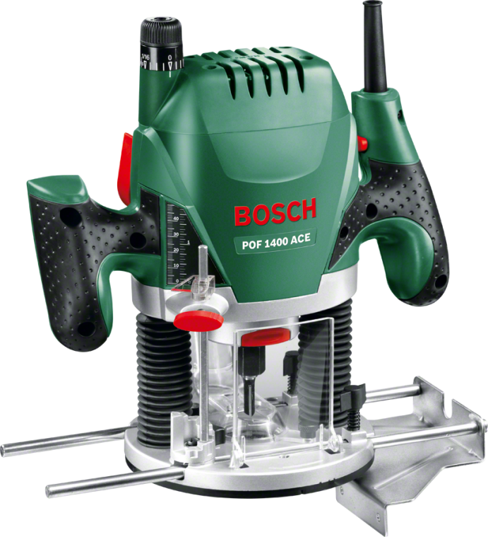
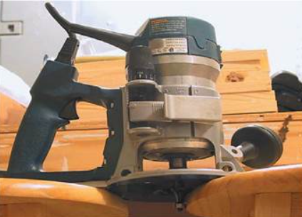
Електрофрезер (фрезер) (рис. 92) - ручний електроінструмент для фрезерування - фігурної обробки торців, вирізання пазів та свердління отворів. Фрезер поєднує функції фігурного рубанка, ножівки і дриля.
Фрезерування - це операція різання пласких та інших фігурних поверхонь за допомогою багатолезових інструментів - фрез.
Фрезер має вимикач із вбудованим регулятором швидкості обертання фрези, який може фіксуватися.

Slide 12
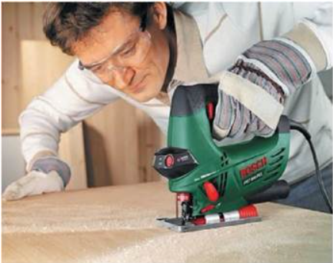
Електролобзик
Ручний електролобзик застосовують для випилювання деталей чи виробів із деревини, фанери, ДВП. Пилка електролобзика, закріплена в скобі, приводиться у зворотно-поступальний рух за допомогою кулісного механізму. Вмикають лобзик натисканням кнопки вимикача, який має вбудований у клавішу регулятор швидкості для встановлення кількості зворотнопоступальних рухів пилки. Положення «увімкнено» можна зафіксувати натисканням на фіксатор, для вимкнення лобзика необхідно повторно натиснути на кнопку вимикача.

Slide 13
Для остаточної обробки виробів використовують шліфувальні машини. Серед основних шліфувальних пристроїв розрізняють: вібраційні, ексцентрикові, стрічкові.

Slide 14
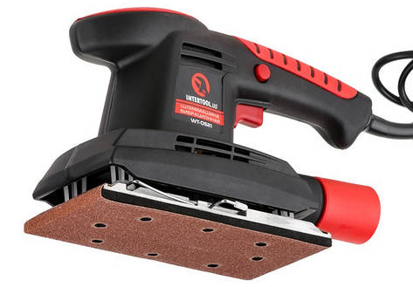
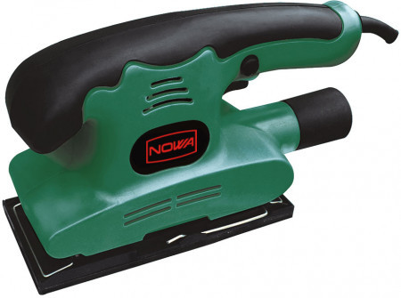
Вібраційні шліфувальні машини
шліфують або полірують через здійснення швидких зворотно-поступальних рухів. Робочий інструмент - прямокутна підошва, на якій закріплюється шліфувальний папір. Як правило, шліфувальний папір закріплюється за допомогою притискного механізму з двох сторін підошви, а також можливий варіант кріплення клейовою стрічкою.

Slide 15
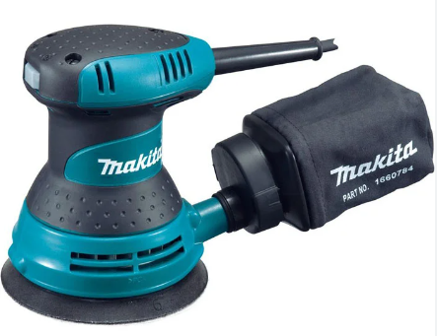
Ексцентрикові шліфувальні машини
шліфують та полірують через здійснення двох видів одночасних рухів - обертання по колу самої машини та обертання шліфувального диска навколо власної осі. Робочим елементом цього інструмента є кругла підошва, на якій кріпиться шліфувальний диск, який за потреби замінюють на інший.

Slide 16
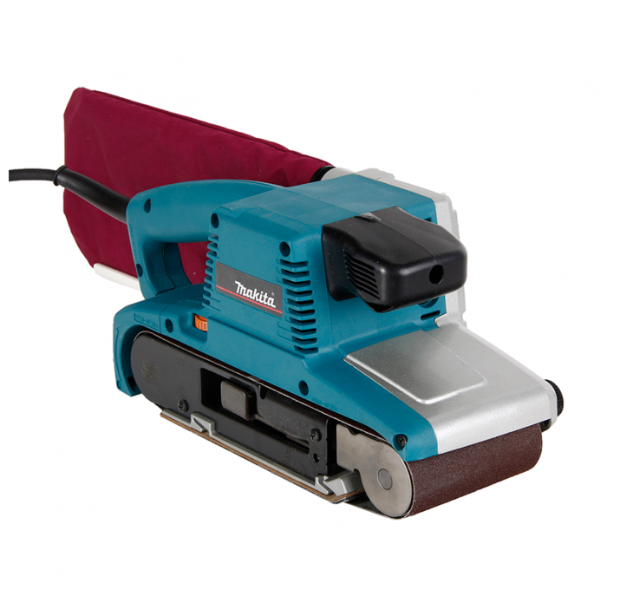
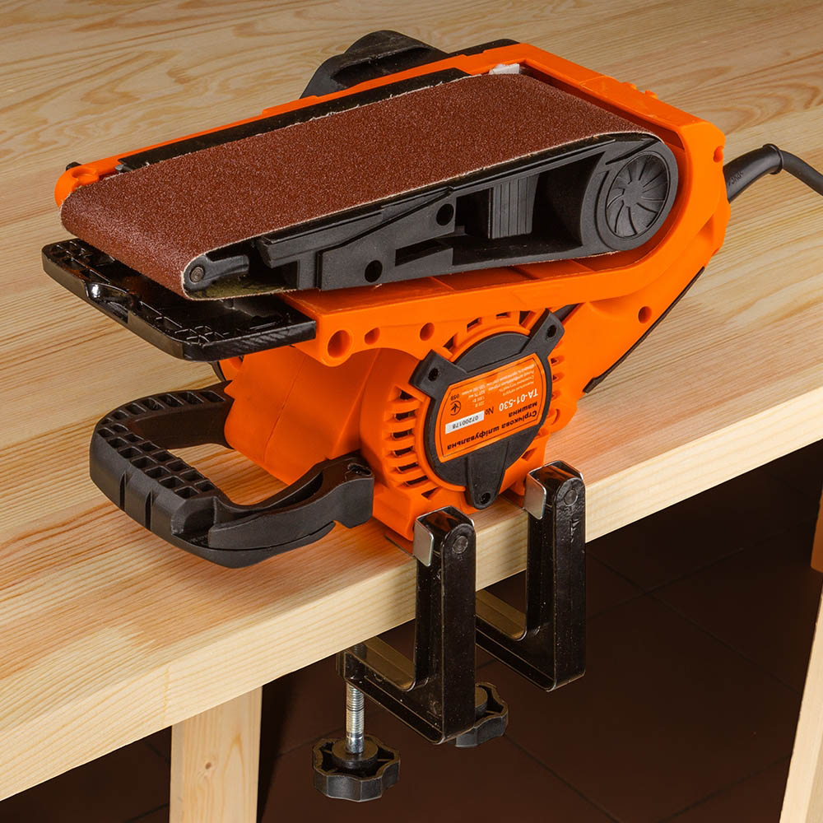
Стрічкові шліфувальні машини
шліфують постійним рухом в одному напрямку шліфувального паперу у вигляді стрічки, яка натягнута на два ролики. Основне призначення цієї машини - шліфування великих поверхонь.

Slide 17
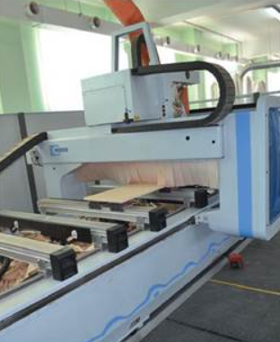
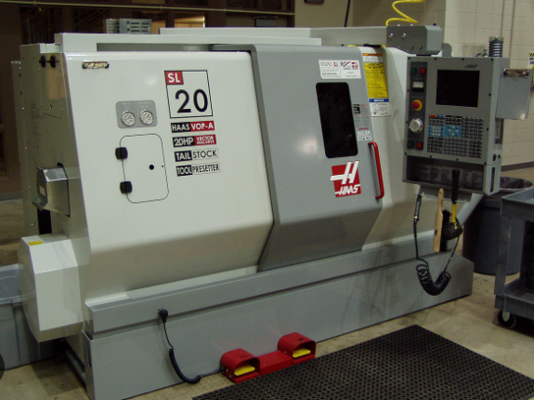
верстати з числовим програмним управлінням (ЧПУ)
Сьогодні роботу з виробництва меблів, сувенірів та інших речей успішно виконують верстати з числовим програмним управлінням (ЧПУ). Особливістю ЧПУ є те, що програмне забезпечення дозволяє повністю змоделювати і налаштувати процес виготовлення деталі на основі відповідних комп’ютерних програм.

Slide 18
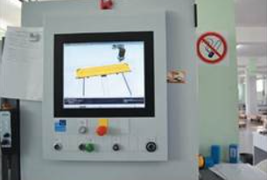
верстати з числовим програмним управлінням (ЧПУ)
На екрані пульта керування верстатом (комп’ютера) моделюється і відтворюється увесь технологічний процес виготовлення деталі виробу - від кількості деталей і навантаження на робочу (ріжучу) частину до кількості оброблених деталей за одиницю часу (година, день чи місяць). У програмному забезпеченні передбачено автоматичний вибір режиму різання, - у пам’яті комп’ютера реєструються і зберігаються дані про раніше обрані процеси обробки різних деталей, з яких оператор може обрати необхідний режим.

Slide 19
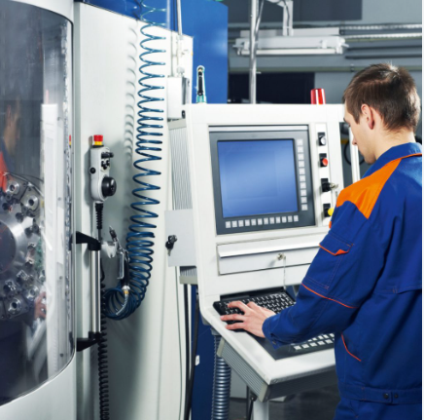
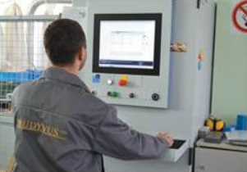
верстати з числовим програмним управлінням (ЧПУ)
Оператор верстата з ЧПУ повинен уміти читати креслення, працювати на комп’ютері, мати знання з фізики, математики та геометрії. Представники цієї професії мають можливості для кар’єрного росту - інженера, програміста чи технолога сучасного виробництва.

Slide 20

Як можна економити електроенергію та матеріали під час виготовлення виробів з деревини?
Для заощадження електричної енергії при обробці деревини потрібно користуватися сучасними інструментами, що мають нижчий рівень споживання електрики та вищу якість обробки заготовок і деталей. Також дедалі більше застосовують комплексні інструменти, які скорочують кількість виконуваних операцій, тим самим забезпечуючи економію електроенергії.

Slide 21
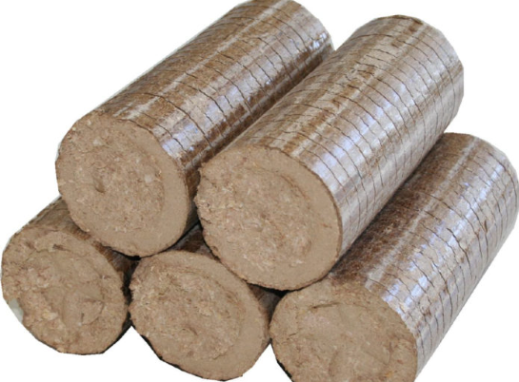
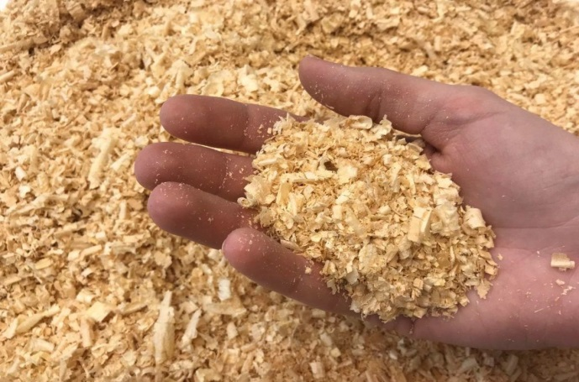
Безвідходне виробництво
у деревообробній промисловості - це повна переробка лісу на пиломатеріали та вироби з дерева.
Під час виготовлення виробів з деревини часто утворюється багато відходів - обрізків, стружки, тирси тощо. Для скорочення кількості відходів насамперед дбають про уникнення браку та оптимальне розмічання заготовок.
Традиційно відходи деревообробної промисловості є сировиною для виробництва ДСП, ДВП, OSB, картону, целюлози. Широко використовуються вони у сільському господарстві (тирса - як підстилковий матеріал на фермах і птахофабриках; подрібнена зелена маса, гілки, кора - для утеплення, захисту ґрунту від пересихання й обвітрювання та ін.). Особливо актуальним сьогодні є виробництво і гранул для заміщення традиційних джерел енергії.

Slide 22
Лабораторно-практична робота
Ознайомлення з інструкціями користувача побутових або професійних електроінструментів.

Slide 23
Обладнання та матеріали: інструкція користувача електроінструментів, зошит, ручка.
Послідовність виконання роботи
1. Запиши назву електроінструмента, його призначення.
2. Запиши технічні дані інструмента (параметри живлення, потужність, робочі параметри).
3. Запиши відомості щодо безпечного використання.
4. Прочитай відомості про виконання роботи електричним інструментом.

Slide 24
Назва електроінструмента, його призначення.
Електролобзик - ручний інструмент, за допомогою якого можна виконати розпил різних матеріалів: деревини, м'яких металів, пластмаси, керамічної плитки, гіпсокартону та інших. За його допомогою можна робити рівні і криволінійні пропили, різати тонкий метал, випилювати кола, скруглять кути і багато іншого.

Slide 25
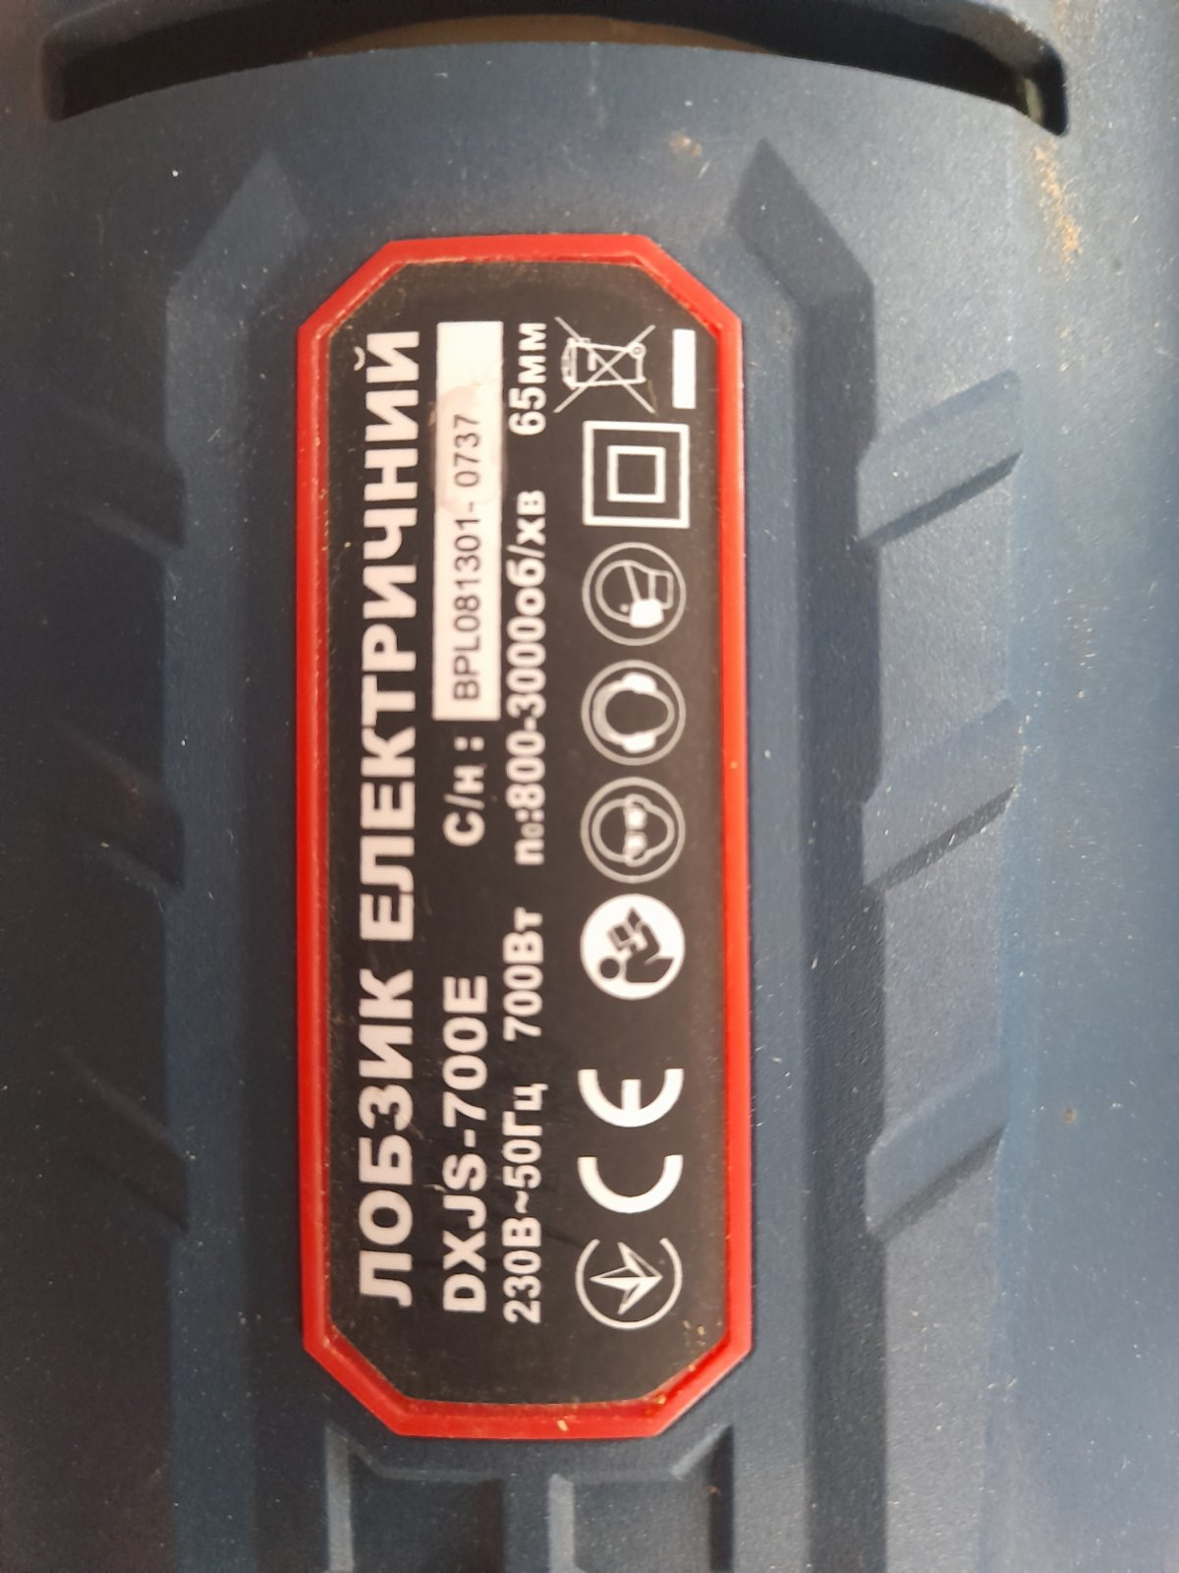
Технічні дані інструмента.

Slide 26
Ознайомлення з інструкцією електроінструмента.
ІНСТРУКЦІЯ
З ОХОРОНИ ПРАЦІ ПІД ЧАС ВИКОНАННЯ РОБІТ РУЧНИМ ЕЛЕКТРОІНСТРУМЕНТОМ

Slide 27
Правила роботи з електричним лобзиком
перед тим як почати користуватися інструментом, обов'язково перевіряйте його стан і стан використовуваних видаткових матеріалів;
використовуйте пиляльні полотна, які призначені для певного типу матеріалу;
дотримуйтесь інструкцій і рекомендацій виробника щодо вибору витратного матеріалу і режимам роботи;
підготуйте робочу зону і оброблювану поверхню — на шляху руху інструменту не повинно бути сторонніх предметів;
під час роботи використовуйте засоби індивідуального захисту.

Slide 28
Дякую за увагу!

